Slide 1
图论−拓展(1)
瞿裕忠 教授
南京大学计算机科学与技术系

Slide 2
最短投递路线（中国邮路问题）
综合运用下列知识点
  欧拉回路
  最短通路
  最大匹配（二部图/一般图）

Slide 3
关于欧拉图的结论
设G是非平凡连通图，以下三个论述等价：
  (1) G是欧拉图。
  (2) G中每个顶点的度数均为偶数。
  (3) G中所有的边包含在相互没有公共边的简单回路中。

Slide 4
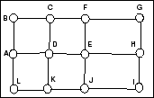
最短投递路线（管梅谷，1960）
问题：邮递员从邮局出发，走过辖区内每条街道至少一次，再回邮局，如何选择最短路线？（中国邮路问题）

Slide 5
最短投递路线
数学模型
  无向带权图G: E_{G}中元素对应于辖区内的街道，V_{G}中的元素对应于街道的交叉点，街道长度用相应边的权表示。
  求最优回路: 包含G中所有边的权最小的回路（边可重复）
    当G是欧拉图，则欧拉回路就是最优回路。

Slide 6
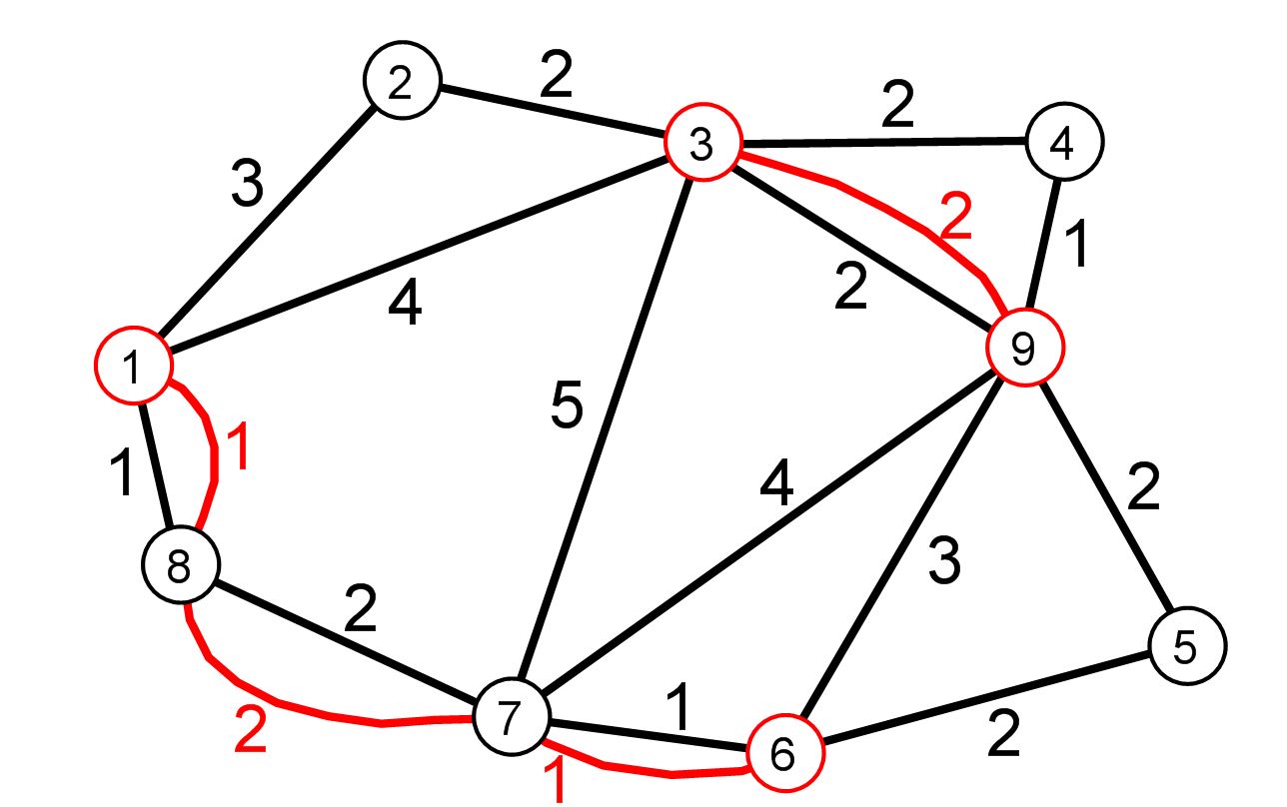
最短投递路线
  求解思路：通过加边来消除G中的奇度顶点，使得加边得到的欧拉图G*中重复边的权和最小。

Slide 7
最短投递路线−算法
算法过程 //若G是欧拉图，直接用Fleury算法。
  用Dijkstra算法求所有奇度顶点对之间的最短路径。
  以G中所有奇度顶点构造带权完全图G_{2k}, 每边的权是两顶点间最短路径长度。
  求G_{2k}中的最小权完美匹配M。
  按照M中各个路径添加重复边。
  用Fleury算法求欧拉回路。

Slide 8
最短投递路线−技术细节
C是带正权无向连通图G中的最优回路 当且仅当 对应的欧拉图G*满足：
  (1) G的每条边在G*中至多重复一次；
  (2) G的每个(初级)回路在G*中重复边权的和不超过该回路权的一半。
⇒ (1) 两点之间添加的重复边条数若大于1，则删除其中的两条，不影响端点的奇偶性，得到的仍是欧拉图，但重复边权和减少了，显然原来的C不是最优。
(2) 若G中的回路C₁在G*中重复边的权和大于C₁的权的一半，按如下方式改造G*: C₁上原有的重复边均删除，而原来未重复的边均添加重复边，设得到的图为G"。显然，G"中每个顶点的度数仍是偶数，但G"中重复边的权和小于G*中相应的值，矛盾。

Slide 9
最短投递路线−技术细节（续）
⇐ 只需证明：满足上述两个条件的回路的权均相等。
  假设C₁和C₂是满足上述条件的两个回路，相应的欧拉图是G₁*和G₂*，添加的重复边集合分别是F₁和F₂。令F= F₁⊕F₂, G[F]是F生成的导出子图。注意：构造G₁*和G₂*时，在G的任意顶点上添加的边数同奇偶性(与该点在G中度数同奇偶性)，因此G[F]中各顶点度数均为偶数，∴G[F]是若干边不重复的初级回路的并集。
  考虑G[F]的任一回路C', C'上属于F₁的边的权和与属于F₂的边的权和都不能超过C'的权的一半，因此必然相等。由此易知，构造G₁*和G₂*时添加的边的权和必然相等。于是G₁*和G₂*的权相等，即C₁和C₂的权相等。

Slide 10
示例

Slide 11
Q&A
  欢迎提问

